Slide 1
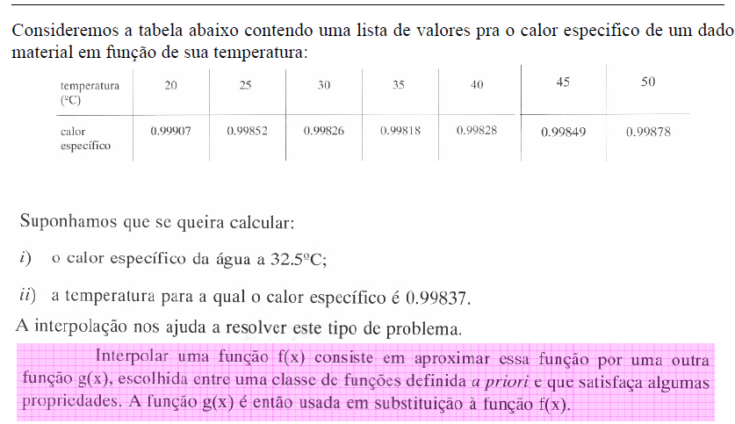
CA 4322 Cálculo Numérico

Slide 2
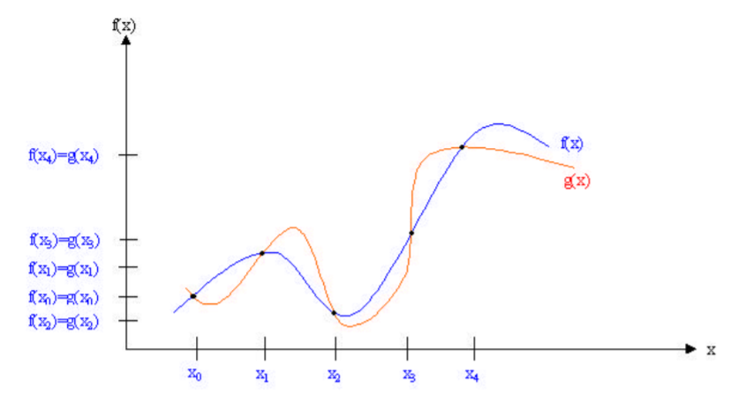
CA 4322 Cálculo Numérico
Interpolar uma função f(x) consiste em aproximar essa função por uma outra função g(x), escolhida entre uma classe de funções definida a priori e que satisfaça algumas propriedades. A função g(x) é então usada em substituição à função f(x).
esboço de uma função f(x) e de sua interpolante g(x), para n = 4 ( 5 pontos)

Slide 3
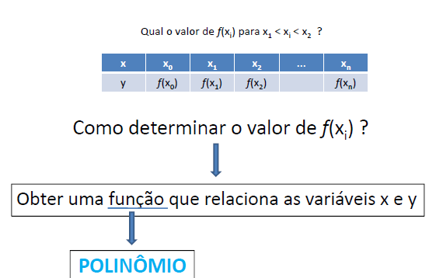
CA 4322 Cálculo Numérico

Slide 4
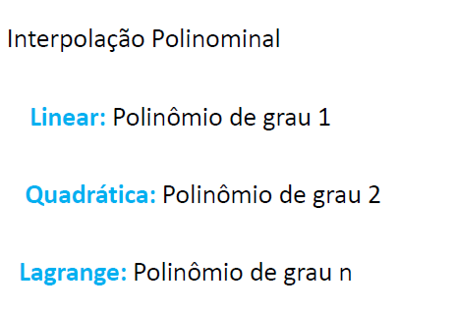
CA 4322 Cálculo Numérico

Slide 5
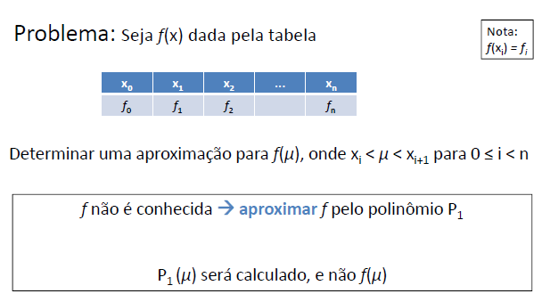
CA 4322 Cálculo Numérico
Interpolação Linear

Slide 6
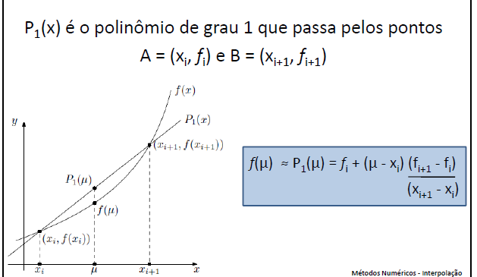
CA 4322 Cálculo Numérico

Slide 7
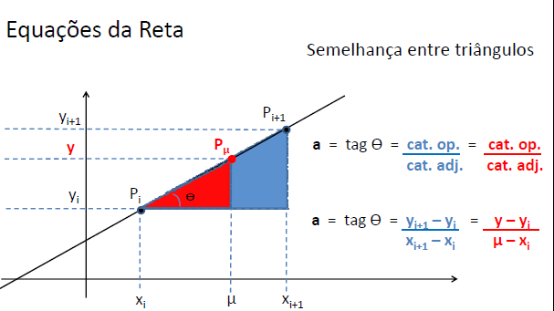
CA 4322 Cálculo Numérico

Slide 8
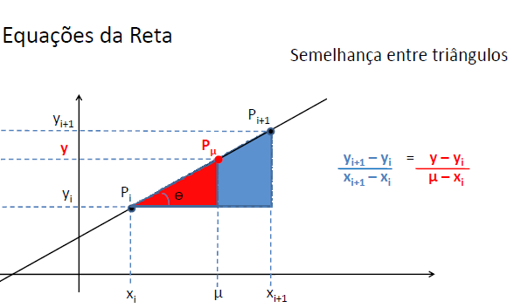
CA 4322 Cálculo Numérico

Slide 9
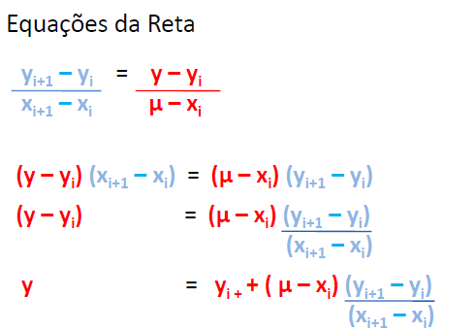
CA 4322 Cálculo Numérico

Slide 10
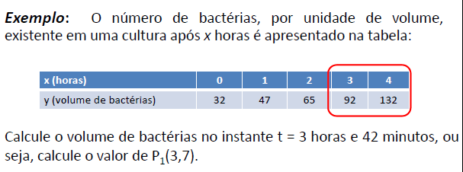




CA 4322 Cálculo Numérico

Slide 11
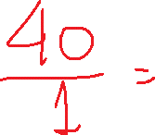
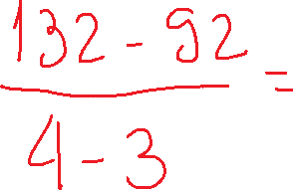









CA 4322 Cálculo Numérico

Slide 12
CA 4322 Cálculo Numérico
Interpolação – Polinômio Interpolador de Lagrange
Dada a seguinte tabela :
x | 1 | 2 | 3 | 4 | 5
f(x) | 52 | 5 | -5 | -40 | 10
Como determinar f(6)?
Para três pontos (x₁, y₁), (x₂, y₂) e (x₃, y₃), o polinômio de Lagrange de segunda ordem tem a
seguinte forma:
f(x)=y₁*L₁²(x)+y₂*L₂²(x)+y₃*L₃²(x)
onde:

Slide 13
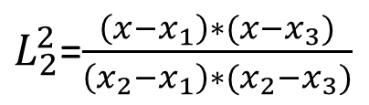
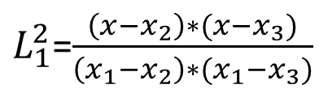
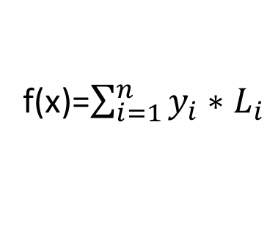
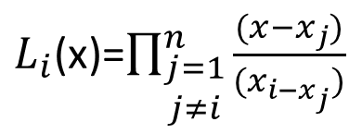
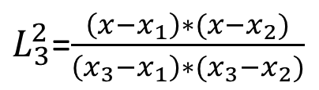
CA 4322 Cálculo Numérico
$L_{1}^{2}$=$\frac{\left(x−x_{2}\right)∗(x−x_{3})}{\left(x_{1}−x_{2}\right)∗(x_{1}−x_{3})}$
$L_{2}^{2}$=$\frac{\left(x−x_{1}\right)∗(x−x_{3})}{\left(x_{2}−x_{1}\right)∗(x_{2}−x_{3})}$
Funções de Lagrange
$L_{3}^{2}$=$\frac{\left(x−x_{1}\right)∗(x−x_{2})}{\left(x_{3}−x_{1}\right)∗(x_{3}−x_{2})}$
A fórmula geral de um polinômio de Lagrange de grau n-1, onde n é o número de pontos.
$L_{i}$(x)=$\prod_{\begin{aligned}j=1 \\ j≠i\end{aligned}}^{n}{\frac{(x−x_{j})}{(x_{i−x_{j}})}}$
f(x)=$\sum_{i=1}^{n}{y_{i}∗L_{i}}$

Slide 14


















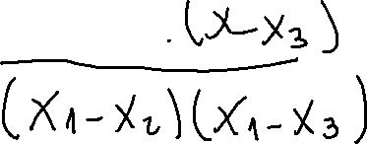


CA 4322 Cálculo Numérico
Exemplo: Dada a tabela a seguir, determinar f(1,32), usando o polinômio de Lagrange.
x | 1,3 | 1,4 | 1,5
f(x) | 3,669 | 4,055 | 4,482

Slide 15



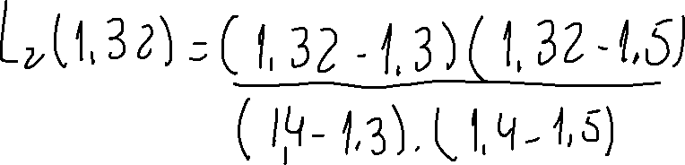




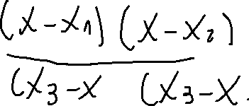

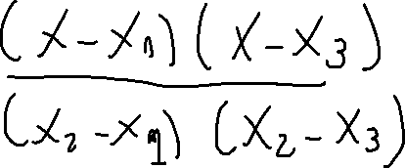


CA 4322 Cálculo Numérico

Slide 16













CA 4322 Cálculo Numérico

Slide 17
CA 4322 Cálculo Numérico
Algoritmo Polinômio Interpolador de Lagrange
leia x;
leia y;
leia x_{int};
n← length(x);
para i de 1 até n faça
L[i] ←1;
para j de 1 até n faça
se (j≠i) então L[i] ←L[i]*(x_{int}-x[j])/(x[i]-x[j]);
y_{int} ←0;
para i de 1 até n faça
y_{int} ←y_{int}+y[i]*L[i];
imprima y_{int};

Slide 18
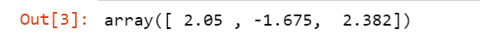
CA 4322 Cálculo Numérico
Interpolação – Polinômio Interpolador de Lagrange
n = 3
import sympy as sy
import numpy as np
from scipy.interpolate import lagrange
from numpy.polynomial.polynomial import Polynomial
from scipy.interpolate import lagrange
x=[1.3,1.4,1.5]
y=[3.669, 4.055,4.482]
x = np.array(x)
y = np.array(y)
poly = lagrange(x, y)
Polynomial(poly).coef

Slide 19
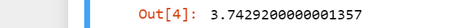
CA 4322 Cálculo Numérico
poly(-0.5)

Slide 20
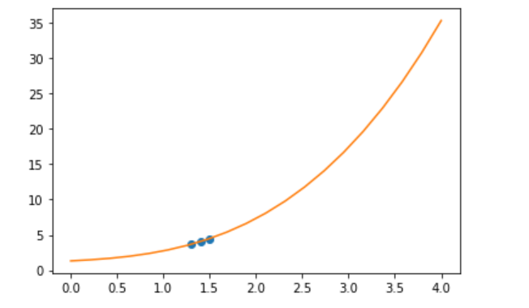
CA 4322 Cálculo Numérico
import matplotlib.pyplot as plt
p = np.poly1d(np.polyfit(x, y, 3))
t = np.linspace(0, 4, 20)
plt.plot(x, y, 'o', t, p(t), '-')
plt.show()

Slide 21
CA 4322 Cálculo Numérico
INTERPOLAR OS DADOS A SEGUIR USANDO O PYTHON
import numpy as np
xp = [1, 7, 14]
fp = [10.5, 17.7, 35.2]
np.interp(-0.5, xp, fp)
np.interp(5, xp, fp)
xp = [1, 7, 14]
fp = [10.5, 17.7, 35.2]
np.interp(-0.5, xp, fp)
Out[3]: 10.5
np.interp(5, xp, fp)
Out[4]: 15.3

Slide 22
CA 4322 Cálculo Numérico
Exercícios:
A economia de um carro (km/litro) varia com sua velocidade. Em um experimento, são feitas as cinco medições a seguir:
velocidade(km/h) | 16 | 40 | 64 | 88 | 112
economia(km/litro) | 4,1 | 0,6 | 0,3 | 3,2 | 8,6
Usando os três primeiros pontos da tabela determinar o polinômio interpolador de Lagrange e
determinar a economia de combustível para 48 km/h.
Determinar a economia de combustível para 105 km/h. Usar as funções polyfit e polyval. Determinar
a velocidade para uma economia de 2.5 km/litro.

Slide 23
CA 4322 Cálculo Numérico
Resolução do Exercício 1 em Python
import sympy as sy
import numpy as np
from scipy.interpolate import lagrange
from scipy.interpolate import lagrange
from numpy.polynomial.polynomial import Polynomial
x=[16, 40, 64]
y=[4.1, 0.6, 0.3]
x = np.array(x)
y = np.array(y)
poly = lagrange(x, y)
Polynomial(poly).coef
poly(48)
array([ 2.77777778e-03, -3.01388889e-01, 8.21111111e+00])
0.14444444444444393

Slide 24
CA 4322 Cálculo Numérico
Resolução do Exercício 1 em Python
x=[16, 40, 64, 88, 112]
y=[4.1, 0.6, 0.3, 3.2, 8.6]
x = np.array(x)
y = np.array(y)
z = np.polyfit(x, y, 4)
print(z)
p = np.poly1d(z)
p(105)
np.roots(p-2.5)
[-8.79107189e-08 1.82854295e-05 1.47810571e-03 -2.65110597e-01 7.89423868e+00]
6.835809012205016
array([ 229.02905516, -129.57600946, 83.90418413, 24.64277017])

Slide 25
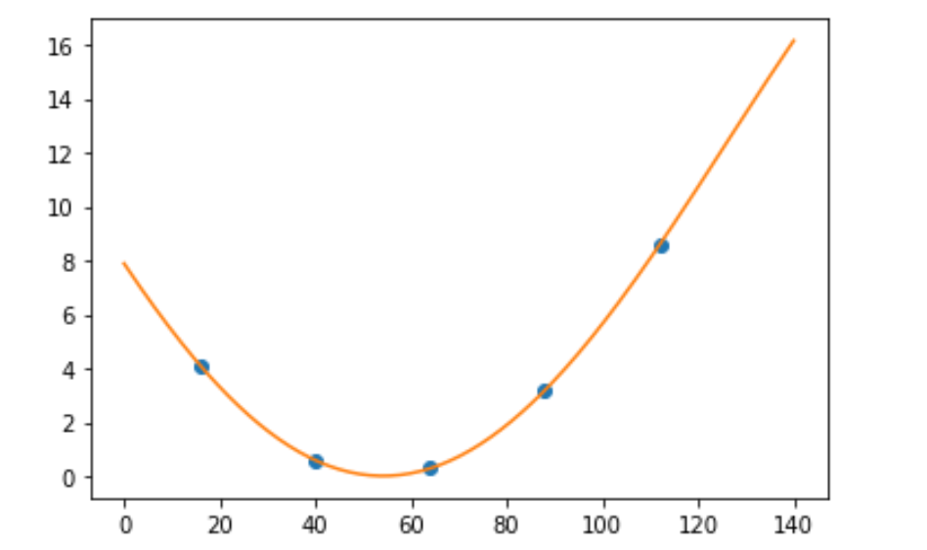
CA 4322 Cálculo Numérico
Resolução do Exercício 1 em Python
import matplotlib.pyplot as plt
import numpy as np
p = np.poly1d(np.polyfit(x, y, 4))
t = np.linspace(0, 140, 200)
plt.plot(x, y, 'o', t, p(t), '-')
plt.show()

